Slide 2
Как же мне промолчать, не писать о войне? Если болью она остается во мне. Горькой памятью невозмещённых потерь Мы в далеком жестоком году, и теперь…
Как же мне позабыть, не писать о войне? Если золотом буквы на белой стене Повторяют бессчётно солдат имена Тех, которых навеки украла война! Как же мне не писать про жестокость войны?
Если слышу - Из той нежилой глубины. Над которой, как память, огонь не угас, Голос наших отцов: - Не забудьте о нас!

Slide 10
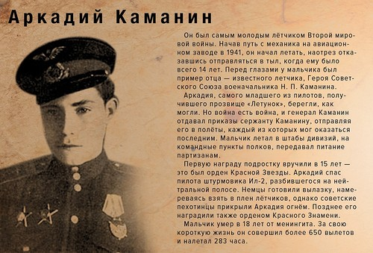

Slide 16
Пусть будет навеки для Вас этот праздник, Хоть с грустью от боли утрат и потерь, Но светлый и радостный счастья посланник, К надежде и вере заветная дверь. Честней нет победы, чем Ваша победа. Нет в мире дороже и лучше побед. Ценней нет заслуги, мудрей нет завета, Чем тот, что Вы дали навеки вперед. Пусть мужество Ваше нам будет примером. Да станет победа нам вечным огнем. Вы были далеких времен пионером, Мы Вашу отвагу, как флаг, пронесем. Здоровья хотелось бы нам пожелать Вам, И бодрости в трудный наш век перемен. Пусть внуки подарят, что могут отдать Вам, И мудрости жизни получат взамен. Да будет для Вас этот праздник прекрасный Днем юности, мира, добра, красоты. Пусть светится разум в глазах Ваших ясных, Пусть сбудутся Вашего Мая мечты!

